Slide 1
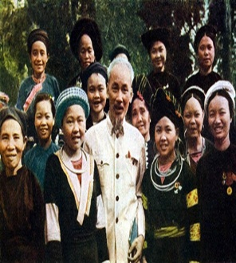
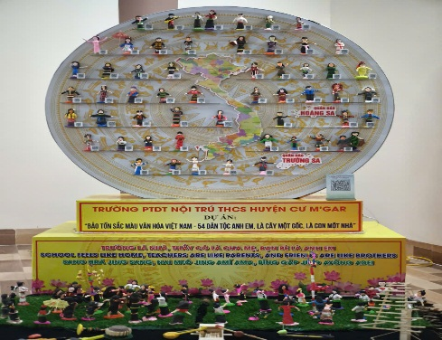
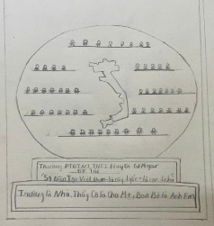
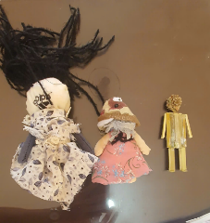
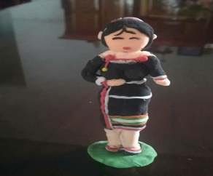
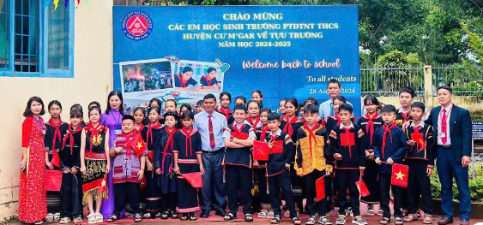
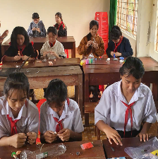
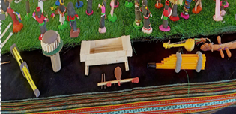
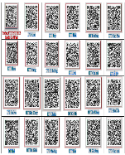
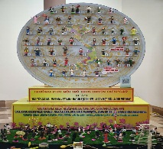
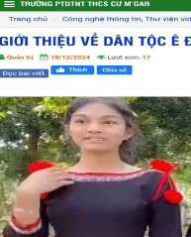
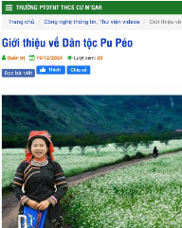
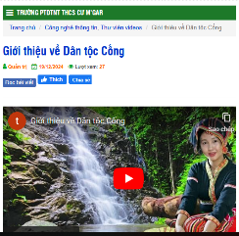
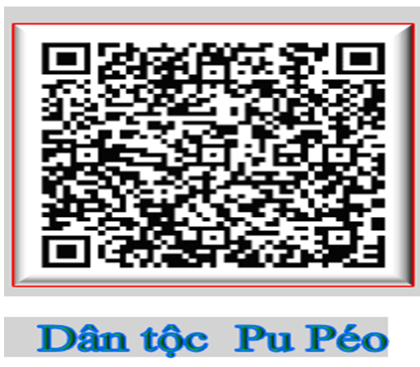
I. LÝ DO VÀ MỤC ĐÍCH THỰC HIỆN DỰ ÁN
UBND HUYỆN CƯ M’GAR
TRƯỜNG PTDTNT THCS HUYỆN CƯ M’GAR
SẢN PHẨM DỰ THI NGÀY HỘI STEM
NĂM HỌC 2024 - 2025
TÊN DỰ ÁN:
BẢO TỒN SẮC MÀU VĂN HÓA VIỆT NAM – 54 DÂN TỘC ANH EM, LÀ CÂY MỘT GỐC, LÀ CON MỘT NHÀ
III. GIÁ TRỊ MANG LẠI
- Nước Việt Nam với 54 dân tộc anh em, luôn đoàn kết thương yêu nhau, như cây một gốc, như con một nhà.
- Bác Hồ đã khẳng định rằng: “Đồng bào Kinh hay Thổ, Mường hay Mán, Gia Rai hay Ê Đê, Xê Đăng hay Ba Na và các dân tộc thiểu số khác, đều là con cháu Việt Nam, đều là anh em ruột thịt. Chúng ta sống chết có nhau, sướng khổ cùng nhau, no đói giúp nhau”.
Bác Hồ với dân tộc tiểu số (Ảnh tư liệu)
3. QUY TRÌNH THỰC HIỆN
- Học sinh trường DTNT với 09 dân tộc anh em.
- Tái hiện được sắc màu văn hóa Việt Nam -54 dân tộc anh em.
➔ Ứng dụng những kiến thức đã học như: Khoa học, công nghệ, kỹ thuật, toán học để tạo nên sản phẩm theo ý tưởng trên.
→ Thúc đẩy chúng em lên ý tưởng, thực hiện dự án STEM “Bảo tồn sắc màu văn hóa Việt Nam – 54 dân tộc anh em, như cây một gốc, như con một nhà”
a. Nguyên liệu cần chuẩn bị
b. Quy trình thực hiện
* Với các em học sinh tiểu học:
+ Sản phẩm có thể dùng để học môn toán như đếm số từ 1→100. Thực hành đo vẽ chiều dài, chiều rộng, cao, bán kính, đường kính ...
+ Môn Lịch sử và địa lí về Lịch sử Việt Nam -hình ảnh trống đồng, các dân tộc Việt Nam, Môn tiếng việt sự tích quả bầu mẹ...
* Với các bạn học sinh THCS
+ Môn toán, Lịch sử và Địa
+ Nội dung môn ngữ Văn về nội dung: Nói và nghe, thuyết trình về vấn đề xã hội như bảo tồn văn hóa việt Nam cũng như vấn đề tinh thần đoàn kết của dân tộc Việt Nam...
- Môn nghệ thuật, môn công nghệ
* Giá trị truyền thông.
+ Tinh thần đoàn kết trong trường dân tộc nội trú, các dân tộc trong địa phương cũng như 54 dân tộc Việt Nam.
+ Bảo tồn, tôn vinh văn hóa dân tộc mình, trân trọng văn hóa dân tộc, góp phần bảo tồn bằn sắc văn hóa Việt Nam
➔Yêu nước, nhân ái, chăm chỉ, trung thực và trách nhiệm như mục tiêu chương trình giáo dục đã đề ra
Khung nhôm, thép, đèn led
Mặt Format mặt trước và sau
In Dêcan dán trống đồng mặt trước
In bạt hoa sen
In bản đồ Việt Nam
Thép làm búp bê
Đất nặn khô tạo hình búp bê
Lên ý tưởng
Thử nghiệm búp bê lần 01
Thử nghiệm búp bê lần 2, 3, 4
2. Mục đích hướng đến của SP
Ứng dụng kiến thức: Công nghệ, toán, tin học cũng như các môn khoa học khác để thiết kế, lắp đặt tạo nên sản phẩm STEM thể hiện dược:
+ Nét đặc trưng văn hóa Việt Nam. Điểm khác biệt về văn hóa các dân tộc qua trang phục, nhạc cụ, lễ hội.
+ Tái hiện được một số lễ hội lớn để thấy được tinh thần đoàn kết các dân tộc trên mọi miền đất nước. Tạo QR để truyền tải thông tin về văn hóa đặc trung của mỗi dân tộc.
Làm búp bê và nhạc cụ
Sản phẩm của búp bê và nhạc cụ
Nghiên cứa tài liệ; tạo mã QR
Sản phẩm
3. Kến thức các môn học sử dụng trong sản phẩm
- Toán: Đo tính chiều cao, rộng, dài, khối hình hộp chữ nhật, đường tròn…
- Công nghệ 9, bài 6: Lắp đặt mạng điện trong gia đình. Công nghệ 6 về kỹ thuật trang trí.
- Tin học: Lớp 6-Tìm kiếm thông tin trên Interrnet, lớp 7-Bài trình chiếu, lớp 8, trình chiếu nâng cao, lớp 9 định dạng trình chiếu.
- Nghệ thuật THCS: Kỹ thuật vẽ, tạo hình, phối màu, nhạc cụ...
- Khoa học: Các môn khoa học khác như Lịch sử Việt Nam, địa lí về tài nguyên du lịch nhân văn, cộng đồng các dân tộc Việt Nam, môn ngữ văn như kỹ năng thuyết trình giới thiệu về một vấn đề, nói và nghe, tự hào bản sắc văn hóa dân tộc...
c. Ứng dụng thực tiễn và hiệu quả sản phẩm
Hướng phát triển
- Tiếp tục tìm hiểu các thông tin về các Dân tộc.
- Tạo ra các con chip gắn vào con búp bê
- Ứng dụng kiến thức tin học phần mềm tự động hóa để búp bê dân tộc nhảy múa, lỗ hội có âm thanh...

